Slide 1
POLICÍA
QUINTANA ROO
DIAGNÓSTICO GENERAL Y ESTRATEGIA PENITENCIARIA
Marzo 2019

Slide 2
RESUMEN ESTADÍSTICO PENITENCIARIO
Población
2,756
96 % Hombres
4 %
Mujeres
47 % Procesados
53 % Sentenciados
91 %
Común
9 %
Federal
2 Centros con sobrepoblación
5.6 % Indígenas
2.6 % Extranjeros

Slide 3
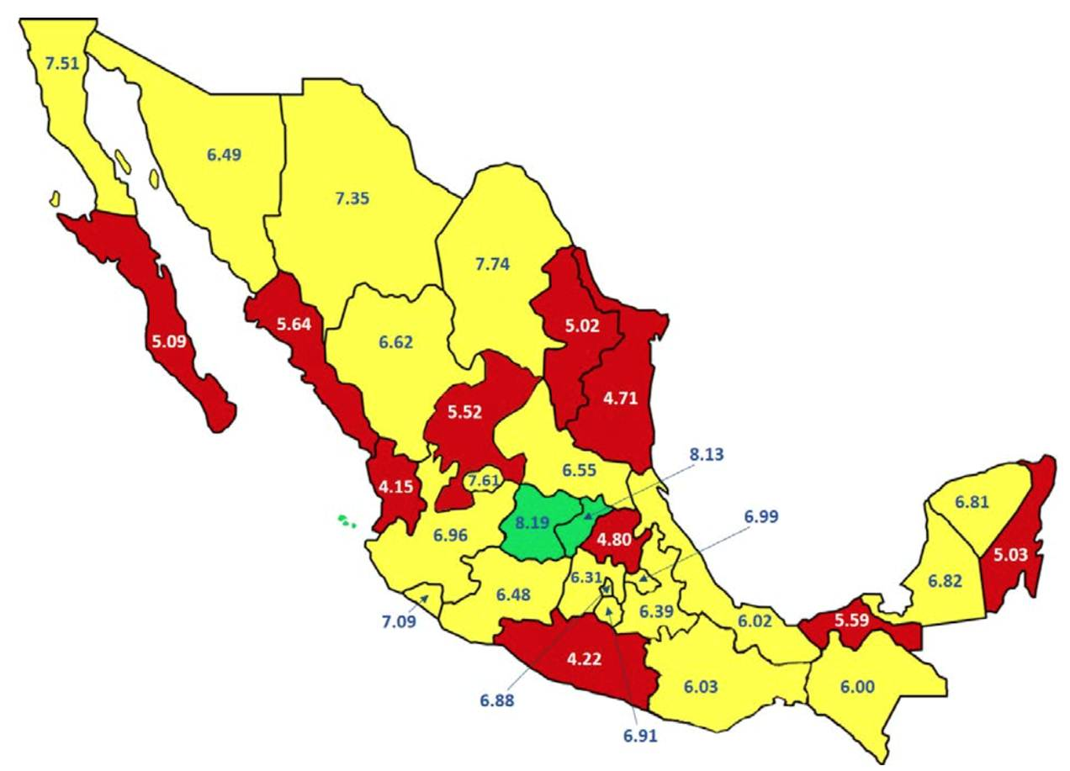
CONDICIONES ACTUALES DEL SISTEMA PENITENCIARIO
Existe en el país una sola Institución encargada de la medición de la eficiencia y eficacia de los sistemas penitenciarios tanto federal, como de las entidades federativas, siendo ésta la CNDH a través del Diagnóstico Nacional de Supervisión Penitenciaria.
Como se aprecia, Quintana Roo es uno de los Estados con mayor abandono en la Reinserción Social.

Slide 4
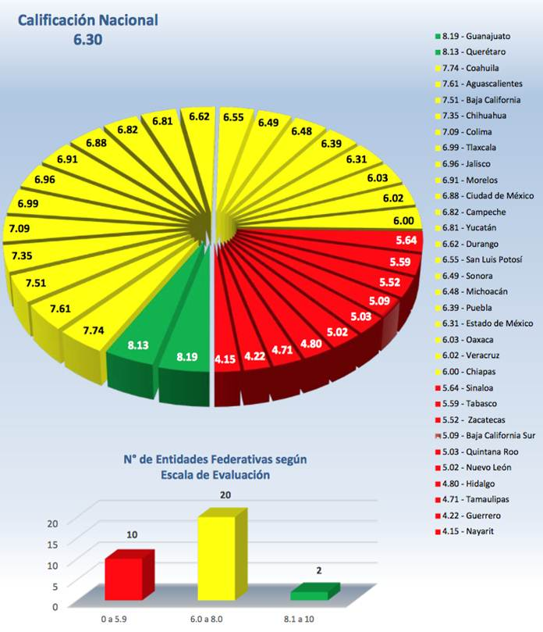
DIAGNOSTICO NACIONAL DE SUPERVISION PENITENCIARIA CNDH
Integridad personal del interno
Capacidad de alojamiento y población existente, distribución y separación de personas privadas de la libertad, servicios para la atención de la salud, supervisión por parte del responsable del Centro, prevención y atención de incidentes violentos, tortura y/o maltrato.
2. Estancia digna
Existencia de servicios y capacidad de las instalaciones, condiciones materiales y de higiene, así como alimentación suficiente y de calidad.
3. Condiciones de gobernabilidad
Normatividad que rige al Centro, personal de seguridad y custodia, sanciones disciplinarias, autogobierno, actividades ilícitas, extorsión y sobornos, así como capacitación del personal penitenciario.
4. Reinserción social del interno
Integración del expediente jurídico-técnico; clasificación, funcionamiento del Comité́ Técnico; actividades laborales, de capacitación para el trabajo, educativas y deportivas; beneficios de libertad anticipada y vinculación de la persona privada de la libertad con la sociedad.
5. Atención a internos con requerimientos específicos
Mujeres, personas adultas mayores, indígenas, con discapacidad, con VIH/SIDA o con adicciones.

Slide 5
ESTADO DE FUERZA
81 Custodios Estatales
49 Hombres
32 Mujeres
La Corte Interamericana de Derechos Humanos, por resolución de fecha 3 de Julio de 2007, recomendó que por cada 10 personas privadas de la libertad, por lo menos debe haber un elemento de Custodia Penitenciaria.
2756
67.2
234.6
TOTAL DE PPL’S
PPL’S POR CUSTODIO ACTUAL
DEFICIT DE CUSTODIOS
El estado de fuerza es insuficiente para garantizar la integridad personal de las ppl’s

Slide 6
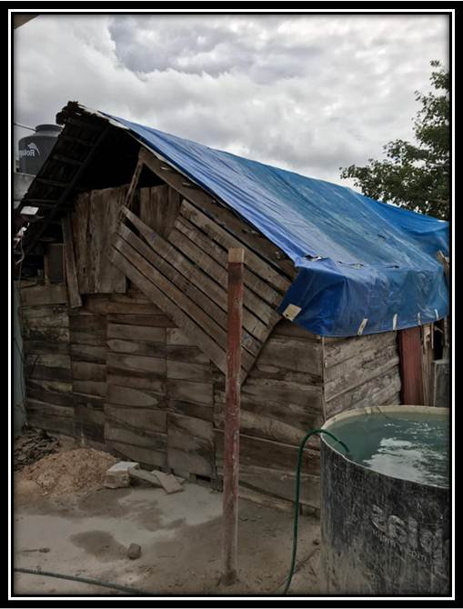
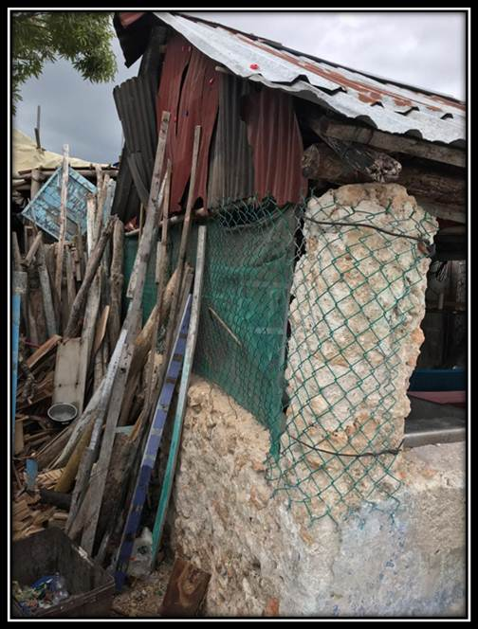
INFRAESTRUCTURA PENITENCIARIA
El autogobierno que imperaba permitía que los internos modificaran sus celdas, construyendo casas u otro tipo de edificaciones en el interior de los Centros, provocando el colapso de la infraestructura hidráulica y eléctrica, y un crecimiento desordenado de la infraestuctura.
Esa infraestructura, así como las carencias y el abandono en que las instalaciones se encuentran, es un riesgo inminente para Quintana Roo, que en términos generales, particulariza en perfiles con liderazgos negativos con un alto grado de criminalidad, baja adaptabilidad social y alto índice de estado peligroso, complicando la administración de las cárceles al no contar con una infraestructura ideal con medidas especiales de seguridad para albergar a personas de difícil manejo.
Infraestructura con la que no se puede garantizar una estancia de vida digna en reclusión

Slide 7
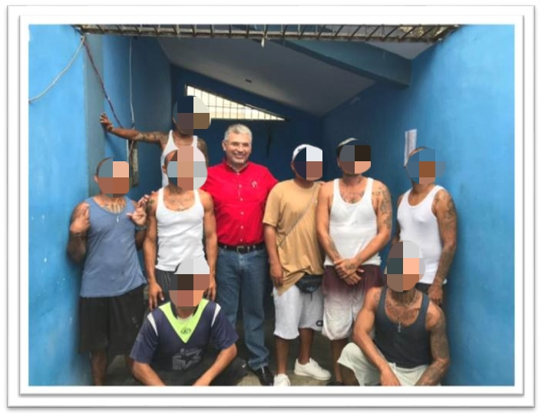
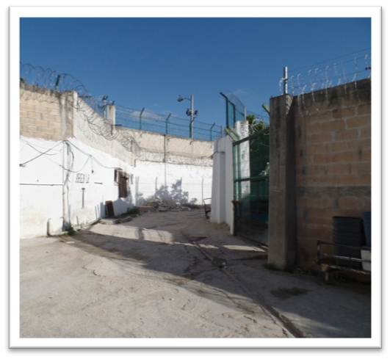
INFRAESTRUCTURA PENITENCIARIA
Es verdaderamente preocupante que como consecuencia de ese abandono, la infraestructura actual sea la mas propicia para eventos de alto impacto como las evasiones, los motines, homicidios violentos, suicidios y las riñas, traduciéndose desde luego en complicaciones para el control, la disciplina y la gobernabilidad de los centros penitenciarios
La sobrepoblación, provoca situaciones de alto riesgo y un manejo incontrolable de los internos, ocasionando serias consecuencias como problemas de salud, alimentación, infraestructura hidráulica, eléctrica, de saneamiento y complicaciones en la aplicación de los programas para una efectiva reinserción social.
Quintana Roo, es uno de los pocos estados en el país que nunca han logrado reglamentar que las personas privadas de la libertad usen uniforme.
No pueden existir condiciones de gobernabilidad, sin reglamentos, manuales, protocolos o procedimientos sistemáticos de operación.

Slide 8
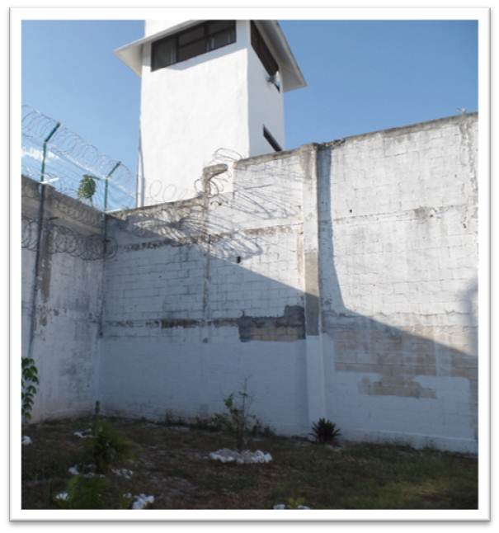
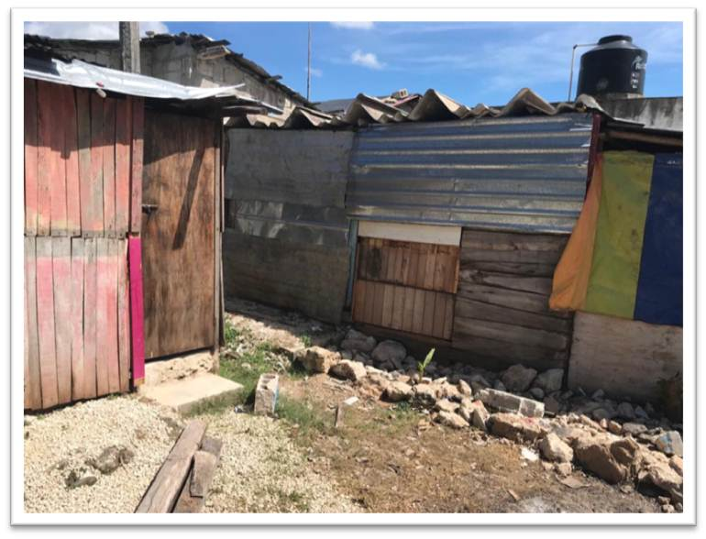
INFRAESTRUCTURA PENITENCIARIA
No se cuenta con una clasificación de internos debido a la permanencia del autogobierno por tantos años que no permitió que las autoridades penitenciarias realizaran una separación de personas por situación jurídica (procesados y sentenciados), fuero común y federal, o perfíl clínico criminológico de personalidad; la clasificación que existe actualmente es la segregación de personas que realizó el autogobierno, lo que género una población amenazada y extorsionada.
Tramos de la muralla sin concertina
Es imposible garantizar una verdadera reinserción social sin una infraestructura que permita la debida clasificación penitenciaria esencialmente indispensable para la implementación del programa integral obligado por el artículo 18 Constitucional y la Ley Nacional de Ejecución Penal.

Slide 9
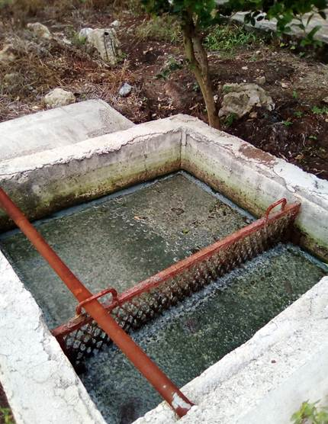
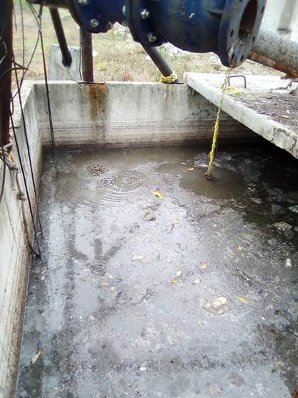
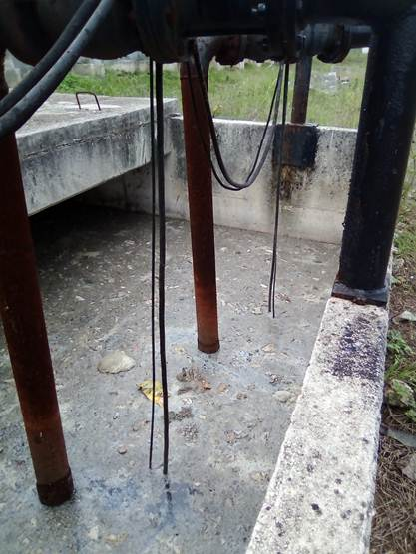
INFRAESTRUCTURA PENITENCIARIA
Los sistemas de drenajes y cárcamos en los centros penitenciarios de Cancún y Chetumal, se encuentran colapsados, pues han llegado a su vida útil, lo que pone en un severo riesgo a la salud de la población enfrentando constantemente epidemias infecto contagiosas, dermatológicas, estomacales, etc.
Problemas que la CNDH califica de inaceptables en cada Diagnóstico de Supervisión Penitenciaria.

Slide 10
ESTRATEGIA PENITENCIARIA INMEDIATA
Transformar el Sistema Penitenciario de manera integral, para pasar de un modelo centrado en la contención a otro que privilegie la reinserción social y que permita el cumplimiento del mandato constitucional para recuperar la finalidad original de los centros penitenciarios, como espacios en los que se promueva la reinserción social, sobre la base en el respeto a los derechos humanos, el trabajo, la capacitación para el trabajo, la educación, la salud y el deporte, procurando el fin de la pena.
Reingeniería general.
Lo primero es sentar bases firmes creando el nuevo Reglamento de los Centros Penitenciarios del Estado de Quintana Roo, los Manuales de Administración Específicos, Protocolos y Procedimientos Sistemáticos de Operación, que obliga el artículo 18 Constitucional y la Ley Nacional de Ejecución Penal; homologando así, la operación penitenciaria con las otras entidades federativas del país.
3
2
1
4

Slide 11
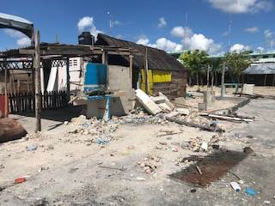
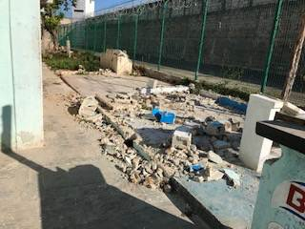
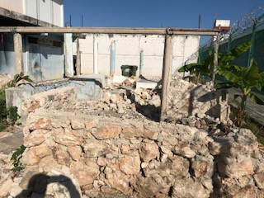
ESTRATEGIA PENITENCIARIA INMEDIATA
Derribaremos construcciones irregulares y colapsadas, tanto en el Cereso de Chetumal como en el Cereso de Cancún para recuperar el orden y mejores espacios.

Slide 12
ESTRATEGIA PENITENCIARIA INMEDIATA
Crear un nuevo modelo penitenciario (Clasificación).
Transitar de un modelo de reclusión centrado en la contención, a otro basado en la reinserción social, mediante el establecimiento de nuevos métodos de clasificación objetiva que permita la neutralización de liderazgos y la estabilidad institucional.
Reacomodando a la población penitenciaria, previo estudios de clasificación conforme a su perfil clínico criminológico para ubicar casos de delincuencia organizada, alta nocividad delincuencial, alto riesgo institucional, niveles de impulsividad, roles grupales, adhesión a grupos criminógenos de alto impacto, capacidad de organización y planeación, hostilidad social, conflictos con la figura de autoridad y habilidad para la expansión criminógena, rasgos antisociales de la personalidad, discapacitados mentales, discapacitados físicos, preferencia sexual, nivel académico, primodelincuentes, reincidentes, habituales, consumidores disfuncionales de estupefacientes, sujetos contaminantes sin intimidación de la pena impuesta o de falta de habilidades, destrezas y auto confianza para interactuar, etc.
En corto plazo, las ppl’s ubicadas en la Cárcel Municipal de Felipe Carrillo Puerto, serán trasladadas al CERESO Chetumal y por medidas de seguridad institucional se despresurizará el CERESO de Cancún trasladando a los primeros 100 internos debidamente sentenciados a Chetumal en la búsqueda de la dignificación de la vida en reclusión y a través de los juzgados de ejecución, se promoverá el otorgamiento de beneficios de libertad anticipada técnica y jurídicamente procedentes.
La reclasificación general, permitirá las bases para la implementación del Programa Integral de Reinserción Social, emanado de la Conferencia Nacional del Sistema Penitenciario.

Slide 13
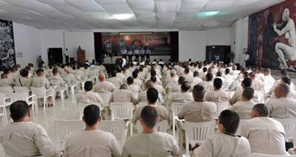
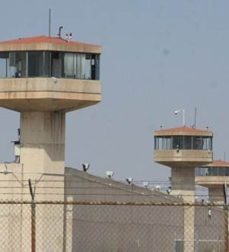
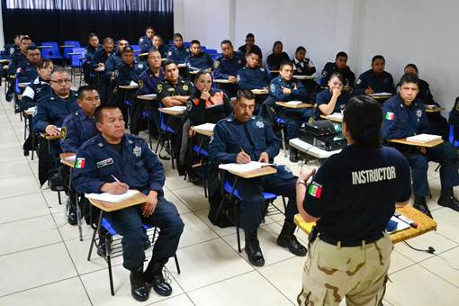
ESTRATEGIA PENITENCIARIA INMEDIATA
Alianzas para la reinserción social.
Crear la Comisión Intersecretarial de Autoridades Corresponsables para la Reinserción Social a que obliga el artículo 7 de la Ley Nacional de Ejecución Penal y fomentar alianzas con la iniciativa privada y distintos sectores de la sociedad, a fin e aprovechar las especialidades, fortalezas y experiencias para generar las sinergias que permitan la implementación de la estrategia en todo el estado.
Servicio Civil de Carrera Penitenciaria.
Fomentar el desarrollo profesional del personal penitenciario, que asegure la formación y capacitación del personal, ofreciéndole opciones y la posibilidad de construir un proyecto de vida digna y honorable.

Slide 14
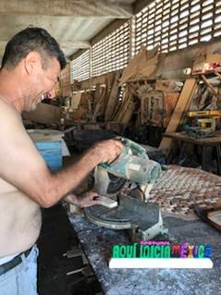
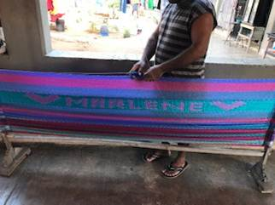
ESTRATEGIA PENITENCIARIA INMEDIATA
Detonar la Industria Penitenciaria.
Crear condiciones laborales para los internos como medio rehabilitador, invitando a participar al sector empresarial a fin de que colaboren trayendo maquila a los centros penitenciarios proporcionando servicios de imprenta, maquila de uniformes, ropa quirúrgica para el sector salud, muebles para escuelas, nomenclatura de calles, plásticos, etc.

Slide 15
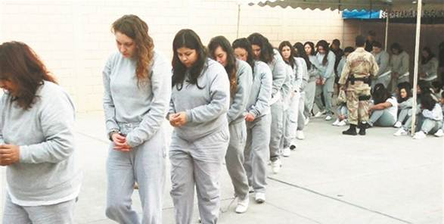
ESTRATEGIA PENITENCIARIA INMEDIATA
Como resultado de la reingeniería y reacomodo de la población penitenciaria, y con el objeto de brindar una vida digna a las personas privadas de la libertad, se propone destinar una instalación de las existentes, como Centro Penitenciario Femenil del Estado que deberá concentrar dicho genero, con las adecuaciones de infraestructura necesarias para el desarrollo de los infantes que viven con sus madres.
Se sugiere el edificio que ocupa actualmente el Centro de Medidas para Adolescentes.
La infraestructura del Centro de Medidas para Adolescentes, podría ser trasladada y adaptada al edificio actualmente ocupado por el área femenil del Cereso Chetumal.

Slide 16
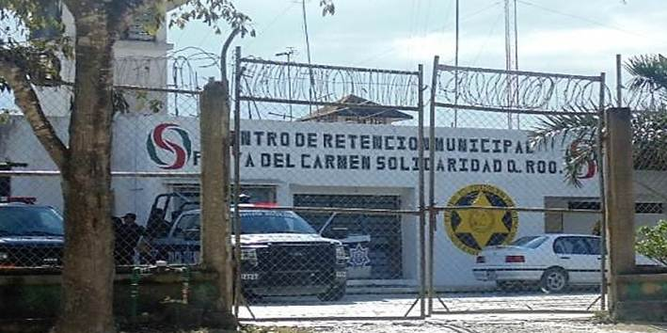
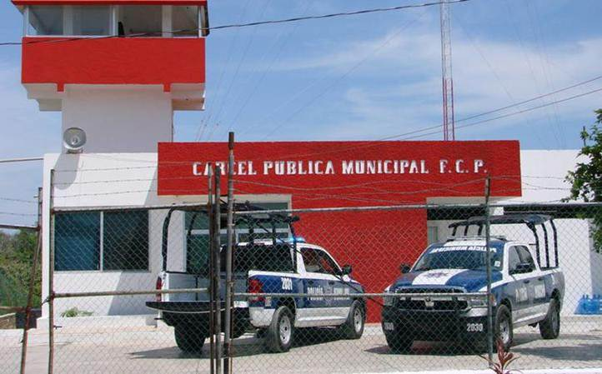
ESTRATEGIA PENITENCIARIA INMEDIATA
Es necesario que el Estado de Quintana Roo, tome la determinación de cerrar las Cárceles Municipales, a fin de dar cumplimiento al mandato Constitucional y evitar el internamiento irregular violatorio de los Derechos Humanos de las personas procesadas y sentenciadas que se encuentran en éstas.

Slide 17
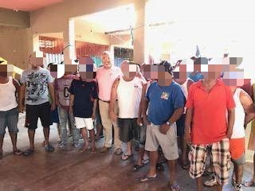
ESTRATEGIA PENITENCIARIA INMEDIATA
Es indispensable recuperar el orden, el control, la disciplina y la gobernabilidad penitenciaria a favor de la autoridad, iniciando con la imposición del uniforme que debe identificar a las personas privadas de la libertad.
Es importantísimo hacer un esfuerzo extraordinario por parte de las áreas financieras para el remozamiento de las instalaciones, la actualización y dotación de tecnología y equipamiento para el fortalecimiento de la seguridad penitenciaria.
Debemos fortalecer a la Unidad de Medidas Cautelares para Adultos (UMECA), proyectando una segunda fase para contar con instalaciones en la zona norte del Estado, con funciones de evaluación de los riesgos procesales que represente la persona que enfrenta un proceso penal y de supervisión, seguimiento y vigilancia de las medidas cautelares y las condiciones de la suspensión condicional del proceso, impuestas por mandato judicial.

Slide 18
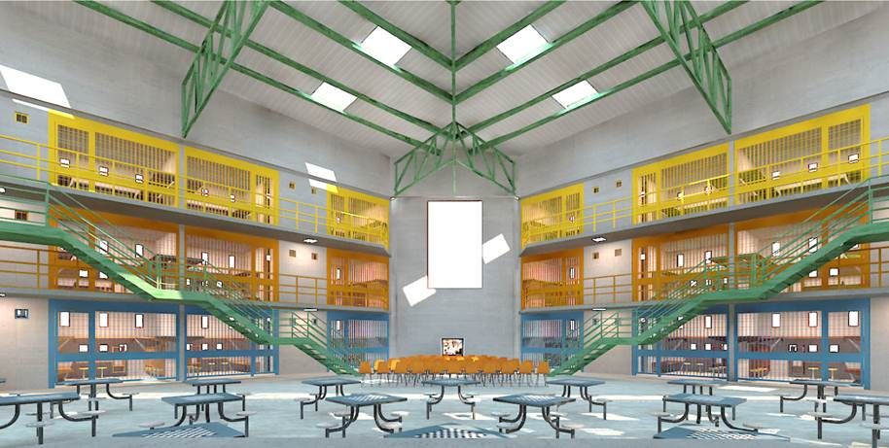
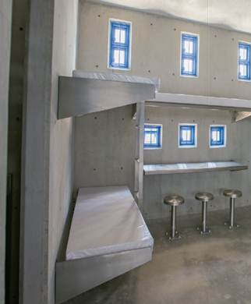
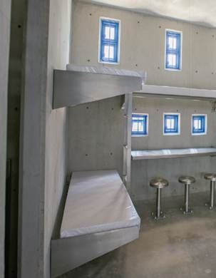
ESTRATEGIA PENITENCIARIA INMEDIATA
Es importante mencionar, que existe un riesgo inminente de motín, evasión, manifestaciones de familiares, medios de comunicación subjetivos u otros movimientos desestabilizadores como consecuencia del orden y la disciplina en que se proyecta avanzar, en cumplimiento al artículo 18 Constitucional y a la Ley Nacional de Ejecución Penal al imponer el cumplimiento de las normas jurídicas mencionadas, el uniformarlos de color beige y despojarlos de su ropa habitual, limitar el dinero circulante en efectivo para evitar actos de corrupción y empoderamientos, crear el Comité Técnico como órgano colegiado, sancionar a quienes infrinjan la Ley y el Reglamento, trasladar o reubicar a las personas privadas de la libertad con motivo de la reclasificación general, no permitir por ningún motivo liderazgos de autogobierno, etc., pero se requiere determinación, firmeza y contundencia para lograr instaurar en definitiva la gobernabilidad institucional, transformando así el sistema penitenciario en la entidad.

Slide 19
POLICÍA
QUINTANA ROO
DIAGNÓSTICO GENERAL Y ESTRATEGIA PENITENCIARIA
Marzo 2019
Lic. Jesús Alberto Capella Ibarra

